Slide 1

স্বাগতম

Slide 2
শিক্ষক পরচিতি
মোহাম্মদ সিদ্দিকুর রহমান
সহকারী প্রধান শিক্ষক
আলাদিপুর উচ্চ বিদ্যালয়
রাজবাড়ী সদর, রাজবাড়ী ।
শ্রেণি –অষ্টম
বিষয় – গণিত
অধ্যায় – ৪র্থ
পাঠ - বীজগাণিতিক রাশি

Slide 3
নিচের সমীকরণগুলি লক্ষ্য কর
(a+b)²= (a-b)²+4ab
(a-b)²= (a+b)²-4ab
a² + b²= (a+b)² - 2ab
a² + b²= (a-b)² + 2ab
a²-b² =(a + b)(a - b)
2(a² + b²) = (a+ b)² + (a - b)²
4ab = (a + b)² -(a-b)²

Slide 4
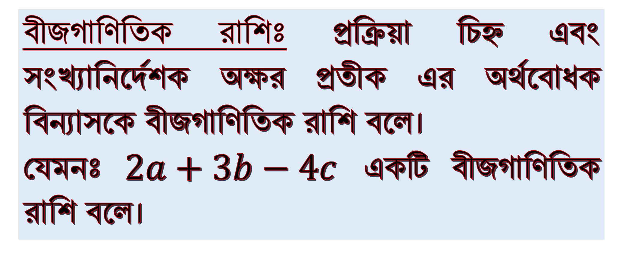
বীজগাণিতিক রাশিঃ প্রক্রিয়া চিহ্ন এবং সংখ্যানির্দেশক অক্ষর প্রতীক এর অর্থবোধক বিন্যাসকে বীজগাণিতিক রাশি বলে।
যেমনঃ $2a+3b−4c$ একটি বীজগাণিতিক রাশি বলে।

Slide 5
শিখন ফলঃ
এই পাঠ শেষে শিক্ষার্থীরা-
১। বীজগাণিতিক রাশি কি বলতে পারবে।
২। মান নির্ণয়ের সূত্র বলতে পারবে।
৩। মান নির্ণয়ের সূত্র প্রয়োগ করতে পারবে।

Slide 6
শিরোনাম
বীজগাণিতিক রাশির মান নির্ণয়

Slide 7
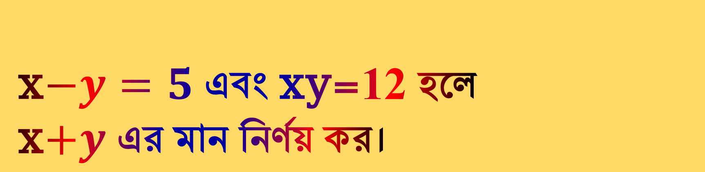
x$−y=5$ এবং ‍xy=12 হলে
x$+y$ এর মান নির্ণয় কর।

Slide 8
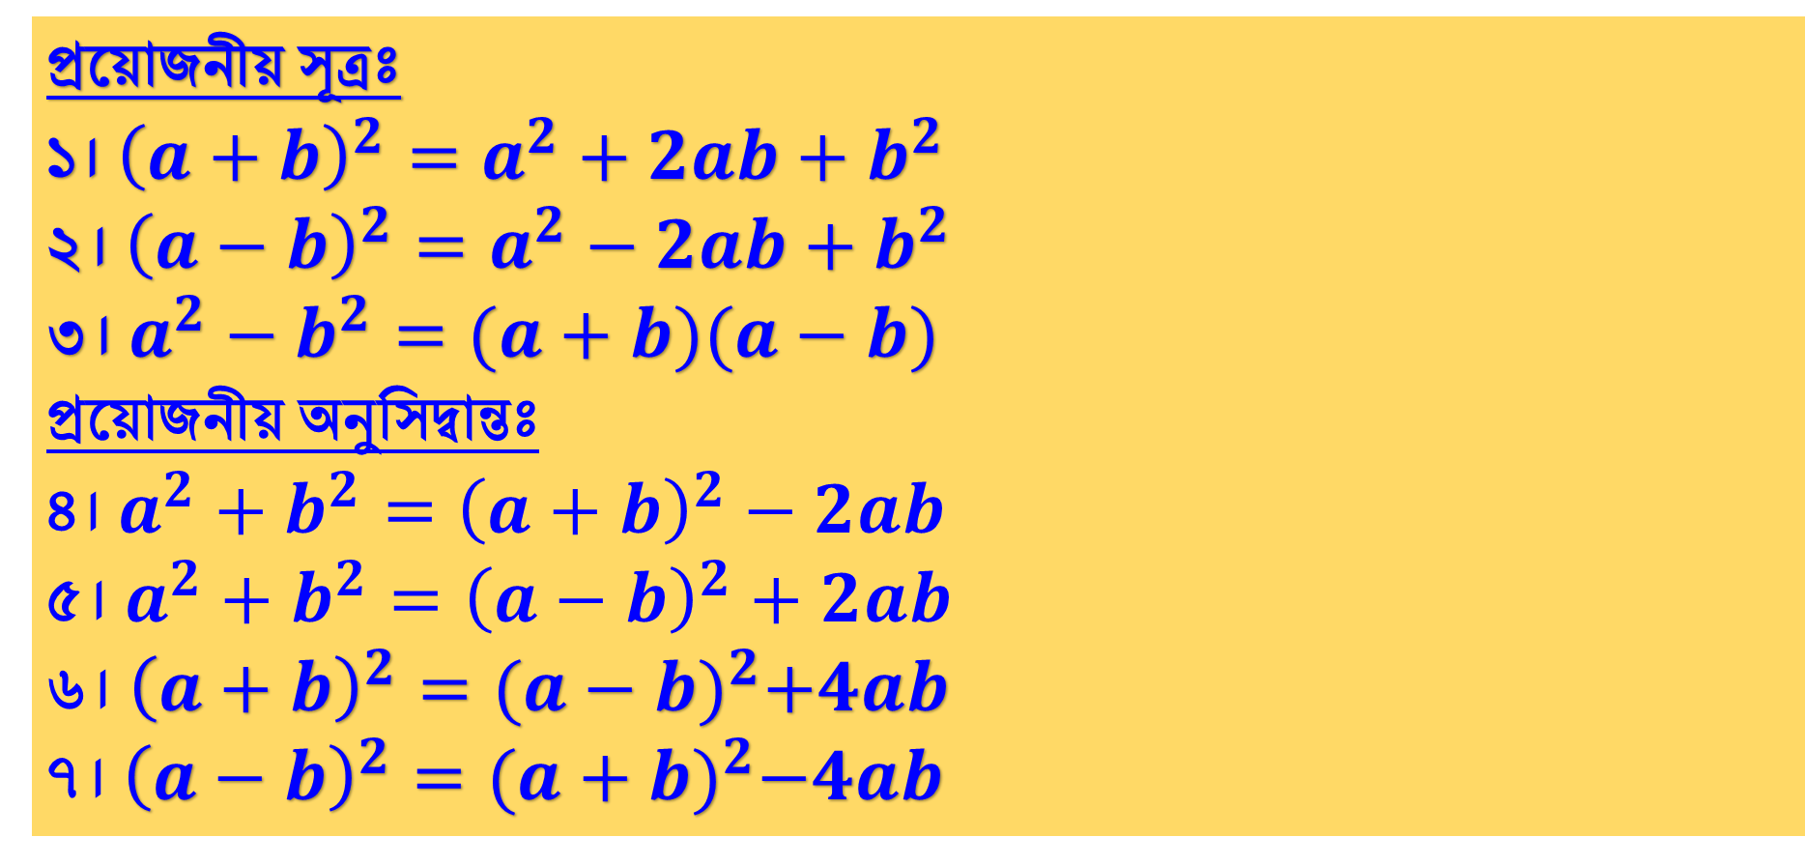
প্রয়োজনীয় সূত্রঃ
১। ${\left(a+b\right)}^{2}=a^{2}+{2ab+b}^{2}$
2। ${\left(a−b\right)}^{2}=a^{2}−{2ab+b}^{2}$
3। $a^{2}−b^{2}=(a+b)(a−b)$
প্রয়োজনীয় অনুসিদ্বান্তঃ
৪। $a^{2}+b^{2}={\left(a+b\right)}^{2}−2ab$
5। $a^{2}+b^{2}={\left(a−b\right)}^{2}+2ab$
6। ${\left(a+b\right)}^{2}={(a−b)}^{2}+4ab$
7। ${\left(a−b\right)}^{2}={(a+b)}^{2}−4ab$

Slide 9
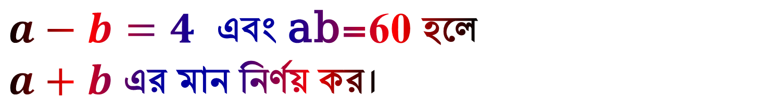
$a−b=4$ এবং ‍ab=60 হলে
$a+b$ এর মান নির্ণয় কর।

Slide 10
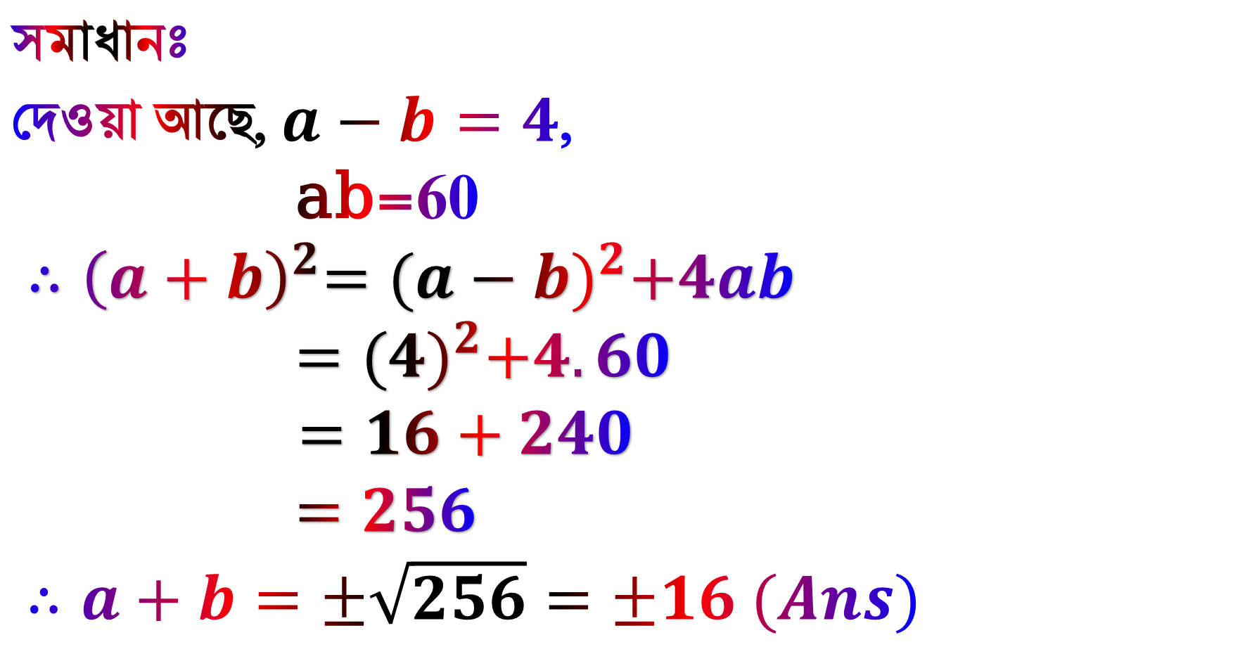
সমাধানঃ
দেওয়া আছে, $a−b=4$,
‍ab=60
${∴\left(a+b\right)}^{2}={(a−b)}^{2}+4ab$
$={(4)}^{2}+4.60$
$=16+240$
$=256$
$∴a+b=±\sqrt{256}=±16 (Ans)$

Slide 11
একক কাজ -
a+b=4 এবং ab=5হলে,
a³+b³ এর মান নির্ণয় কর

Slide 12
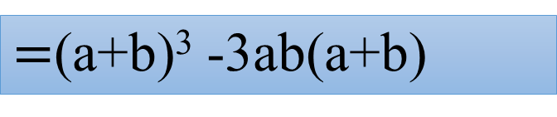
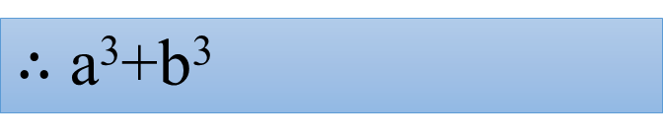

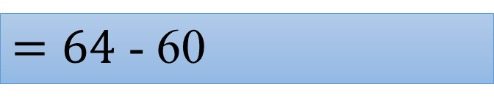
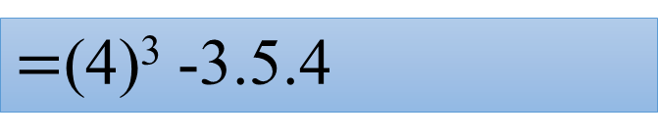
সমাধানঃ
দেওয়া আছে, a+b=3 এবং ab=5
$∴$ a³+b³
$=$(a+b)³ -3ab(a+b)
$=$(4)³ -3.5.4
$=64$ - 60
$=4$

Slide 13
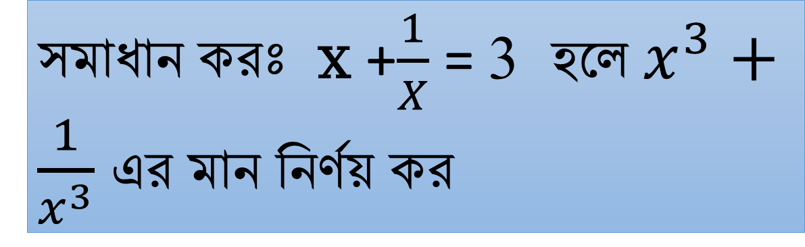
সমাধান করঃ x +$\frac{1}{X}$ = 3 হলে $x^{3}+\frac{1}{x^{3}}$ এর মান নির্ণয় কর

Slide 14
জোড়ায় কাজঃ
যদি x-y =8 এবং xy = 5 হয়,
x³ – y³ +8(x+y)² এর মান নির্ণয় কত?

Slide 15
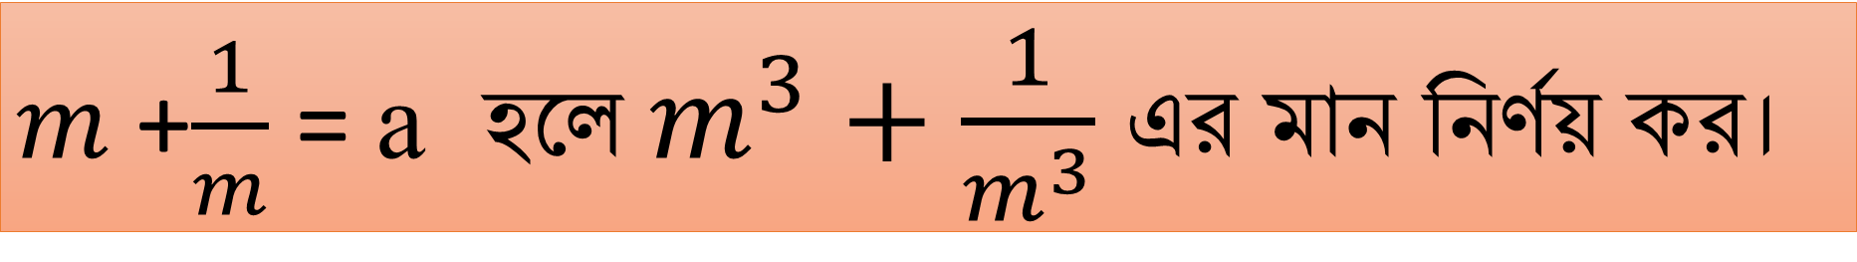
জোড়ায় কাজঃ
$m$+$\frac{1}{m}$ = a হলে $m^{3}+\frac{1}{m^{3}}$ এর মান নির্ণয় কর।

Slide 16
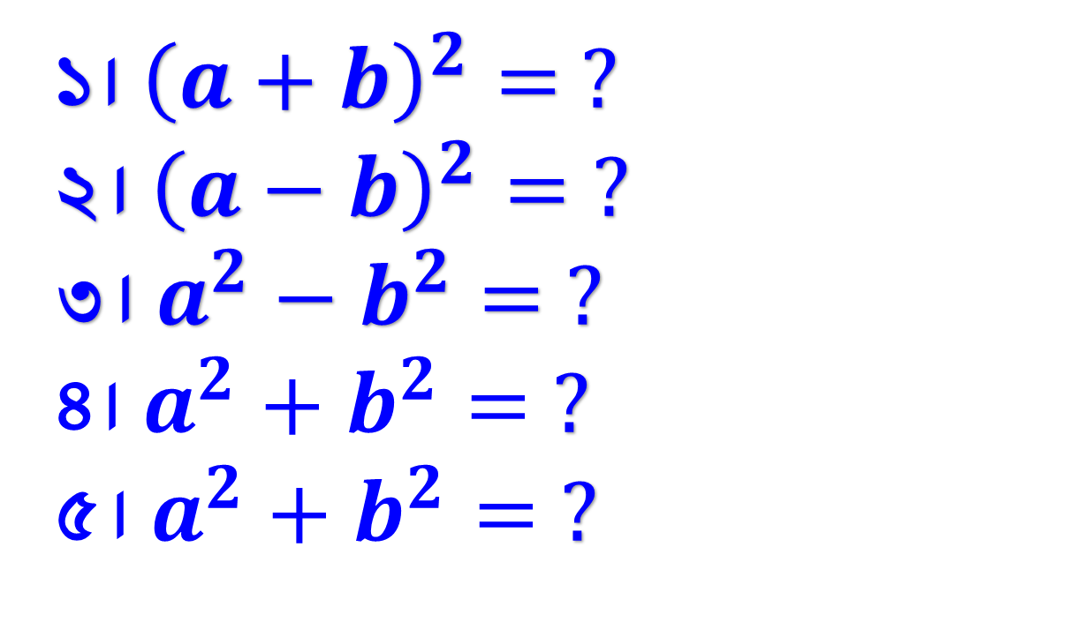
মূল্যায়ন
১। ${\left(a+b\right)}^{2}= ?$
2। ${\left(a−b\right)}^{2}=$ $?$
3। $a^{2}−b^{2}=$ $?$
৪। $a^{2}+b^{2}=$ $?$
5। $a^{2}+b^{2}=$ $?$

Slide 17
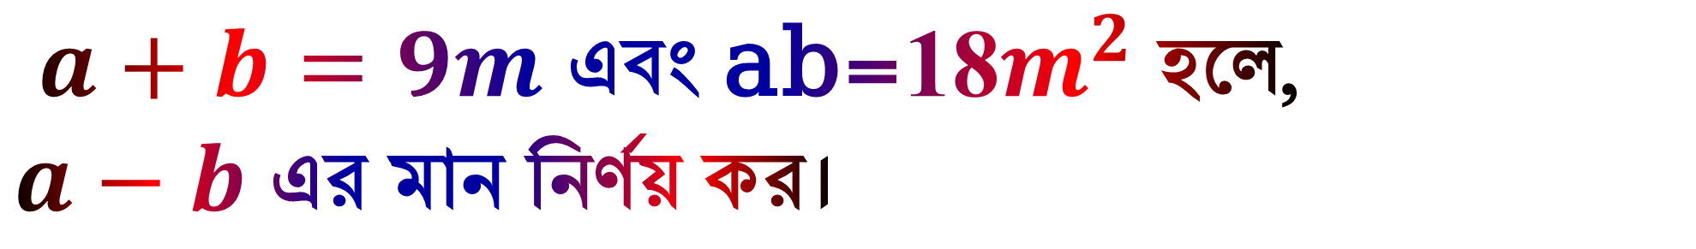
বাড়ীর কাজ
$a+b=9m$ এবং ‍ab=18$m^{2}$ হলে,
$a−b$ এর মান নির্ণয় কর।

Slide 18
ধন্যবাদ

